Slide 1
EquiTech — diagnostic de rémunération
Distinguer écart brut, composition des postes et association ajustée.
Analyse reproductible dans Jupyter ; présentation modifiable.
Données fictives : aucune mission réelle ni effet causal démontré.
Simulation pédagogique • données synthétiques • 1

Slide 2
Question et méthode
Distinguer écart brut, composition des postes et association ajustée.
Contrôler les clés, les doublons et les valeurs invalides avant les agrégations.
Lire les unités et les hypothèses du notebook avant de comparer les résultats.
Simulation pédagogique • données synthétiques • 2

Slide 3
Qualité des données
{'table': 'rh', 'brut': 12050, 'doublons': 50, 'rejets': 30, 'propre': 11970}
Simulation pédagogique • données synthétiques • 3

Slide 4
Indicateurs recalculés
effectif : 11970
ecart brut : 0.0413
ic95 brut bas : 0.0307
ic95 brut haut : 0.0519
ecart ajuste descriptif : 0.0359
ecart ajuste bas : 0.0325
ecart ajuste haut : 0.0393
Simulation pédagogique • données synthétiques • 4

Slide 5
Indicateurs recalculés
r2 : 0.8974
groupes masques : 5
Simulation pédagogique • données synthétiques • 5

Slide 6
Résultats à retenir
Écart brut ETP : 4.13 % ; IC bootstrap [3.07 ; 5.19] %.
Écart ajusté descriptif : 3.59 %, erreurs robustes HC3.
Simulation pédagogique • données synthétiques • 6

Slide 7
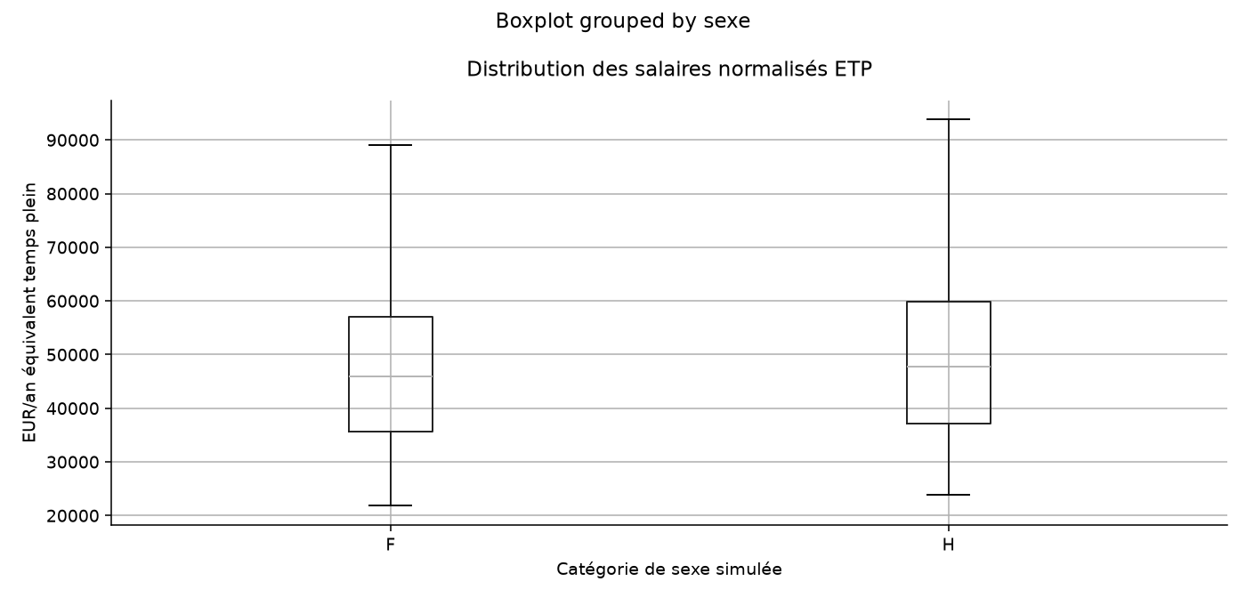
Salaires etp
Simulation pédagogique • données synthétiques • 7

Slide 8
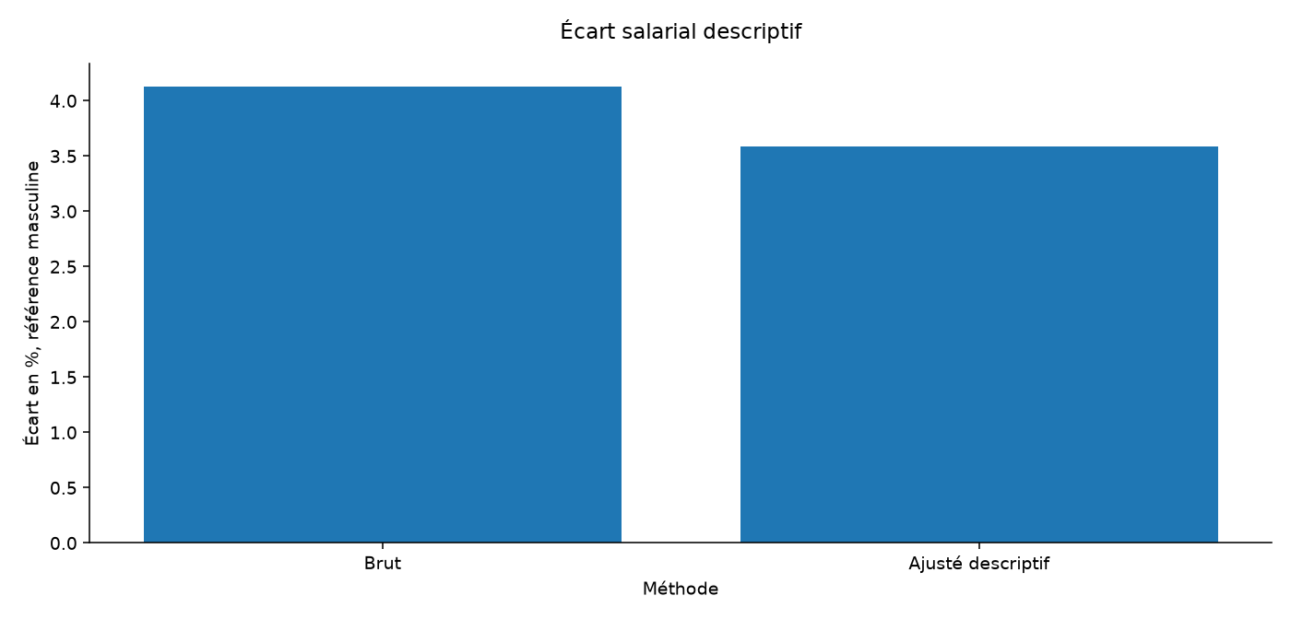
Ecarts brut ajuste
Simulation pédagogique • données synthétiques • 8

Slide 9
4. Rendre les rémunérations comparables
Le salaire versé correspond au temps contractuel. Une personne à 50 % et une personne à temps plein ne sont pas directement comparables sur ce montant annuel. Le salaire ETP est défini par salaire_annuel_verse / quotite ; une quotité nulle ou hors intervalle rend le calcul invalide.
L’écart calculé directement sur le salaire versé vaut 4,55 % ; après normalisation ETP, il vaut 4,13 %. Cette différence illustre l’importance de la définition, sans fournir une explication causale de la répartition des temps partiels.
Simulation pédagogique • données synthétiques • 9

Slide 10
5. Lire l’écart brut et son incertitude
L’écart retenu est 1 − moyenne_F / moyenne_H, avec H comme référence au dénominateur. Il vaut 4,13 %. Une valeur positive signifie une moyenne F inférieure dans cette convention ; inverser le dénominateur ne produit pas le même pourcentage en valeur absolue.
Le bootstrap rééchantillonne séparément les deux groupes 500 fois. Les quantiles 2,5 % et 97,5 % donnent [3,07 % ; 5,19 %]. Cet intervalle décrit la variabilité de cette procédure sur la simulation, pas l’ensemble des erreurs de mesure ou de sélection d’un cas réel.
Simulation pédagogique • données synthétiques • 10

Slide 11
6. Comparer standardisation et régression ajustée
Une standardisation simple applique à chaque groupe les mêmes poids de niveaux, ceux de la population totale. L’écart obtenu est 3,64 %. Il contrôle uniquement la composition des niveaux ; il ne remplace pas un ajustement sur toutes les caractéristiques observées.
La régression utilise log(salaire_etp) avec sexe, niveau, métier, site, ancienneté et âge. Les catégories sont encodées avec une référence et les erreurs-types sont robustes HC3. La comparaison ajustée est une association conditionnelle au modèle spécifié, sans mécanisme causal identifié.
Simulation pédagogique • données synthétiques • 11

Slide 12
7. Diffuser des agrégats sans surestimer la protection
Les croisements site × métier × niveau × sexe produisent 165 cellules ; 5 sont sous dix salariés et n’affichent ni effectif ni rémunération. Les mesures correspondantes restent non observées dans l’export public, plutôt que remplacées par zéro.
Masquer une seule petite cellule peut être insuffisant si un total de ligne ou une autre vue permet de la retrouver par soustraction. Une stratégie réelle demanderait des contrôles de complémentarité entre tableaux et, selon le contexte, une suppression secondaire ou une agrégation plus large.
Simulation pédagogique • données synthétiques • 12

Slide 13
8. Décider des vérifications complémentaires
Le bon usage des résultats est de définir un audit complémentaire : vérifier la comparabilité des fonctions, analyser les trajectoires d’accès aux niveaux, intégrer les composantes de rémunération et documenter le périmètre temporel.
Aucune action individuelle n’est recommandée à partir d’un coefficient global. Il faut distinguer une différence moyenne observée d’une situation individuelle, puis vérifier les données et les règles de comparaison avant toute décision.
Simulation pédagogique • données synthétiques • 13

Slide 14
Actions proposées
Examiner les distributions par métier et niveau avant interprétation.
Appliquer contrôle d’accès et diffusion agrégée sur de vraies données.
Simulation pédagogique • données synthétiques • 14

Slide 15
Limites et prochaines étapes
Données fictives ; catégories de sexe simplifiées.
Ce diagnostic n’est ni l’index légal français ni une preuve de discrimination.
Pseudonymisation et seuil de 10 ne garantissent pas anonymisation ou conformité RGPD ; données individuelles publiables ici uniquement car synthétiques.
Workflow KNIME à reconstruire ; référence exécutée en Python.
Adapter les hypothèses et valider sur des données réelles avant toute décision.
Simulation pédagogique • données synthétiques • 15

